Slide 1
Výzkum volební účasti
Jakub Jusko

Slide 2
Volební účast
„Volení jako nejběžnější a nejdůležitější akt občana v demokracii“ Aldrich 1993
„Jeden z nejdůležitějších indikátorů demokratické výkonnosti (performance)“ Powell 1982
„Důležitý faktor volebních výsledků“

Slide 3
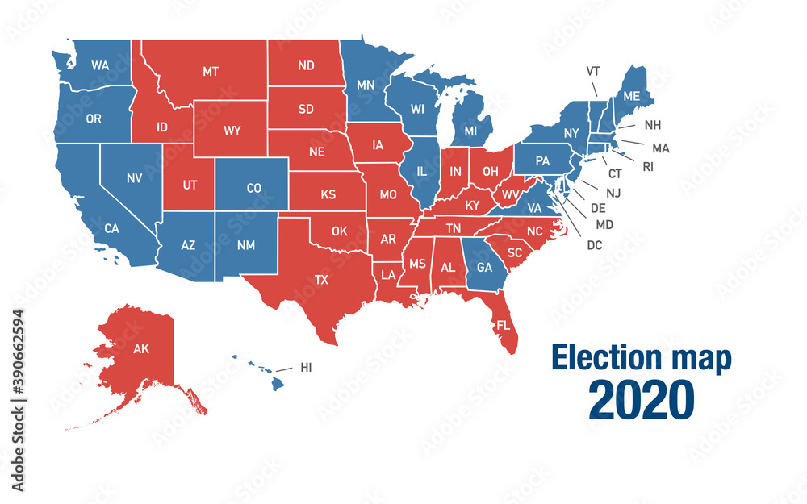
Volebná účasť

Slide 4
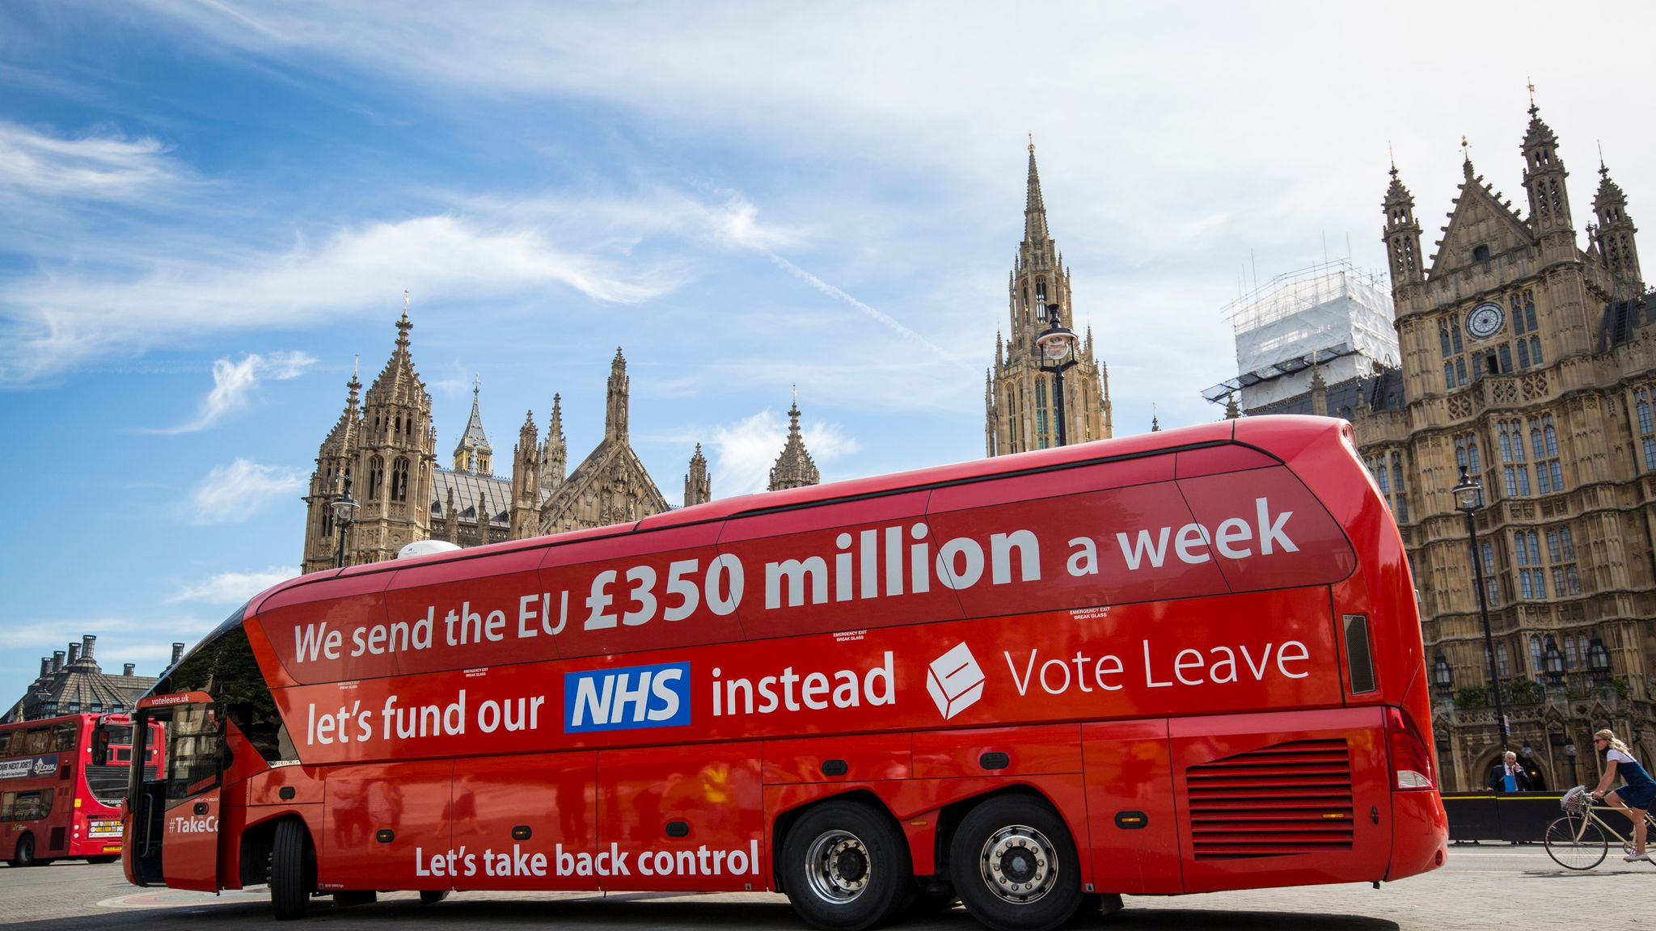
Volebná účasť

Slide 5
Zdroj: Fisher et al. 2018

Slide 6
Zdroj: Cancela a Geys 2016

Slide 7
Náhled na problematiku
Spor o tom, jestli vysoká VÚ je důležitá:
- JE (např. Lijphart 1997) vs. NEMUSÍ (např. Rosema 2007)
Práce s individuální i marko-úrovní, data založené od cross-sectional po longitudálne surveys, od big-data po experimentální metody
Volební účast a volení jedna z nejzkoumanějších oblastí politického chování => jinými slovy – mnoho výzkumu

Slide 8
Mýty a fakta voleb(né účasti)
Nutné filtrování

Slide 9
Náhled na problematiku
Zkoumání: 1) Jestli se volí (jaká je vysoká účast a proč),
2) Jak se volí (determinanty volby konkrétní strany)
Nedostatek konsenzu v rámci vědecké komunity na „jádře modelu“ VÚ -> mnoho faktorů a teorií, ne vždy platí
Můžou pomoct meta-analýzy VÚ (např. Geys 2006, Smets a Van Ham 2013, Cancela a Geys 2016, Stockemer 2017)

Slide 10
Dvě odvětví studií o VÚ
1) Studie na individuální úrovni
Které osobní charakteristiky mezi voliči jich odlišují v tom, aby šli volit?
2) Makro-level studie
Jak kontext, v kterém se volby uskutečňují, ovlivňuje VÚ?

Slide 11
1) Studie na individuální úrovni jak měřit?

Slide 12
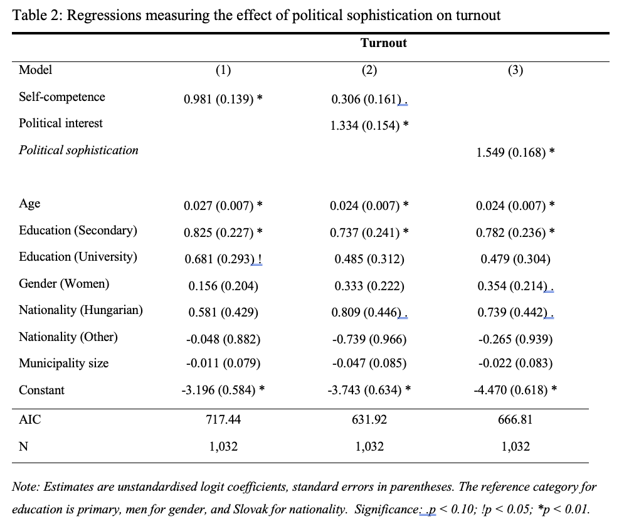
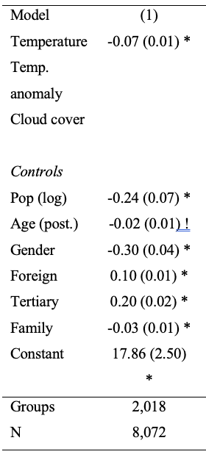

Slide 13
Studie na individuální úrovni
A) The resource model
B) Model racionální volby
C) Mobilizační model
D)Socializačně-psychologický model

Slide 14
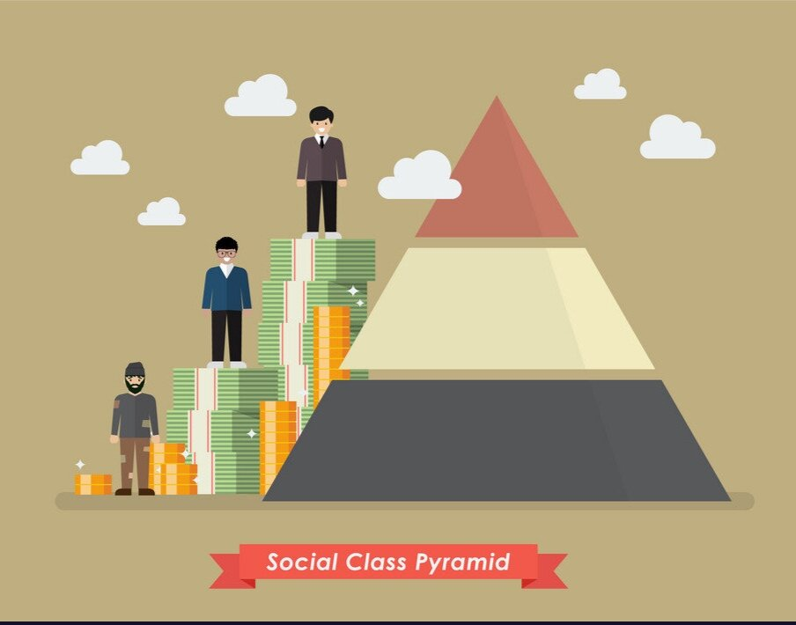

Slide 15
A) Model socio-ekonomického statusu (SES, the resource model)
Participace je akt řízený individuálními prostředky (čas, peníze, skills)
Osoby, které pracují, mají vyšší příjem a vyšší SES mají větší šanci na širší spektrum prostředků
Osoby s nízkým SES mají menší šanci na participaci, protože:
neumí ustát náklady na volení (jak volit, registrování)
potřeba koncentrace na vlastní materiální blaho nezvyšuje občanský zájem a tím i zájem o politiku

Slide 16
A) Model socio-ekonomického statusu (SES, the resource model)
Věk (+): mladí voliči nemají jasno v jejich politických zájmech, dospělí častěji přijímají společenské normy, změny v společenských sítích (skupinách)
Vzdělaní (+): přispívá k zdrojům -> proxy sociální třídy a skills
jeden z nejsilnějších prediktorů,
paradox zvyšující vzdělanosti (a nezvyšující se účasti)
Příjem (+): malé no signifikantní efekty

Slide 18
A) Model socio-ekonomického statusu (SES, the resource model)
Rezidenční stabilita (+): větší ukotvení občanů v komunitě -> silnější komunitní vazby -> lepší znalost místních (politických) záležitostí
Region (-): možné velké rozdíly v rámci krajiny (jako kontrolní proměnná)

Slide 19
A) Model socio-ekonomického statusu (SES, the resource model)
Méně „úspěšné“ proměnné:
gender
rasa
občanství
manželský status – víc angažovaný partner, větší snaha o “dobré občanství“ vs. méně volného času

Slide 20
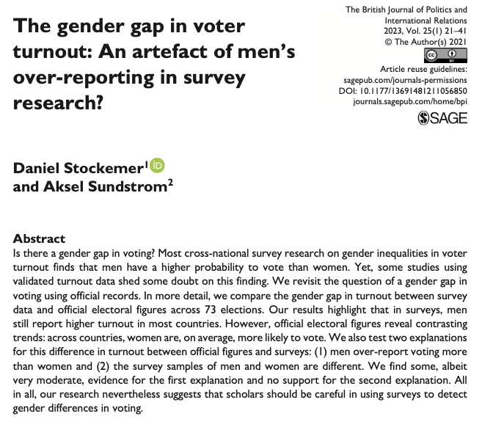

Slide 21
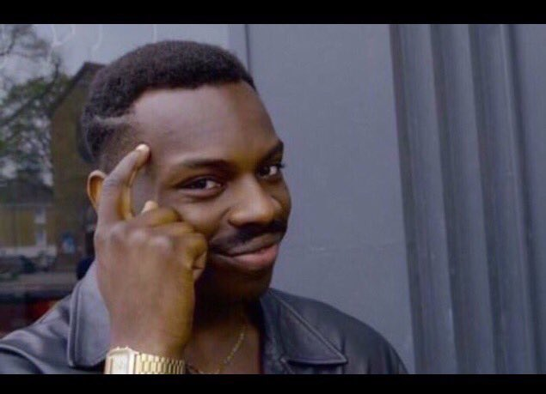

Slide 22
B) Model racionální volby
Zaměřuje se na „kalkul volení“ voliče, který by měl volit, když benefity převáží nad náklady volby
R = PB - C
Volič by měl volit, když PB > C
Modifikovaná verze: R = PB – C + D

Slide 23
B) Model racionální volby
Občanská povinnost (D) (+): „v demokracii je morální povinnost každého voliče jít k volbám“, „potřebné na zachovaní demokracie“, „nesplnění = provinění“
Instrumentální benefity (B) (+): zaujímá mě, kdo vyhrál volby, osobní prospěch z vítězství
Náklady (C) (-): čas na volbu, jak „těžké“ je jít volit (méně úspěšné)

Slide 24
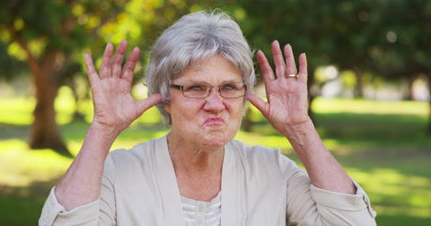
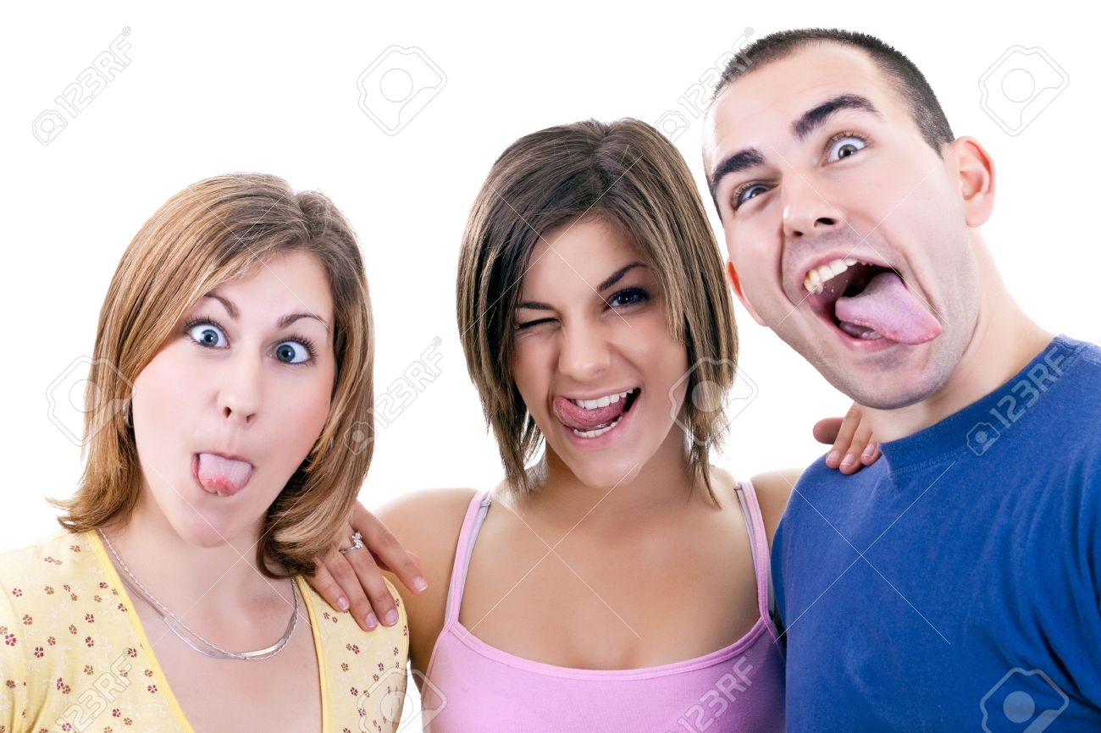

Slide 25
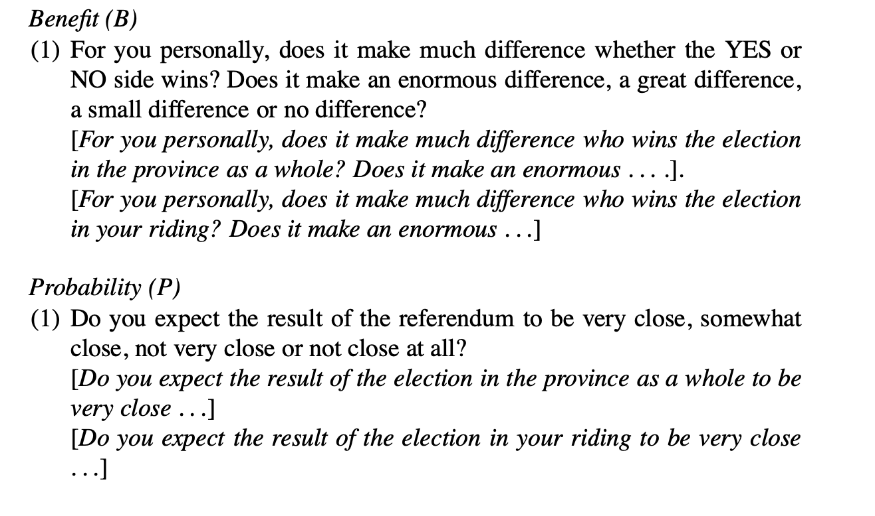
B) Model racionální volby
Pr) Blais et al. (2000): The calculus of voting: An empirical test

Slide 26
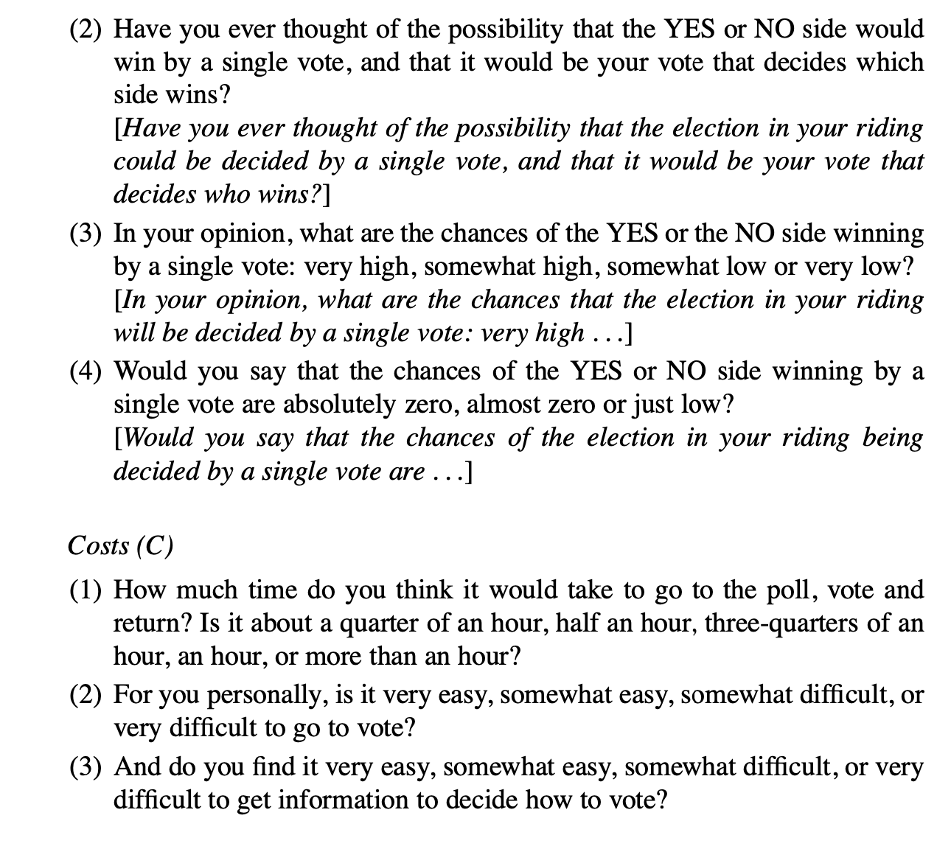
B) Model racionální volby
Pr) Blais et al. (2000): The calculus of voting: An empirical test

Slide 27
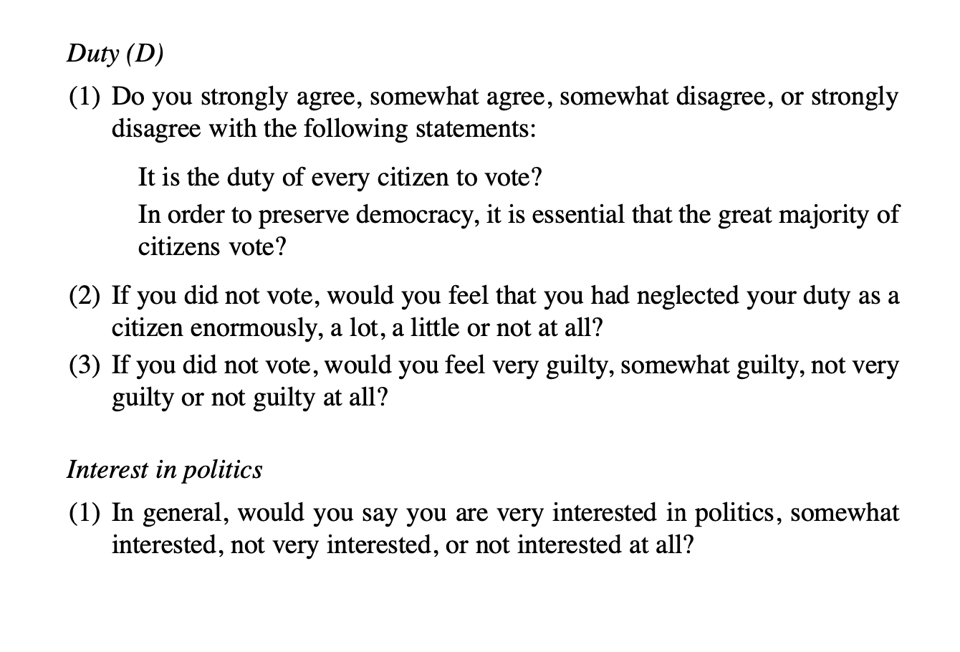
B) Model racionální volby
Pr) Blais et al. (2000): The calculus of voting: An empirical test

Slide 28
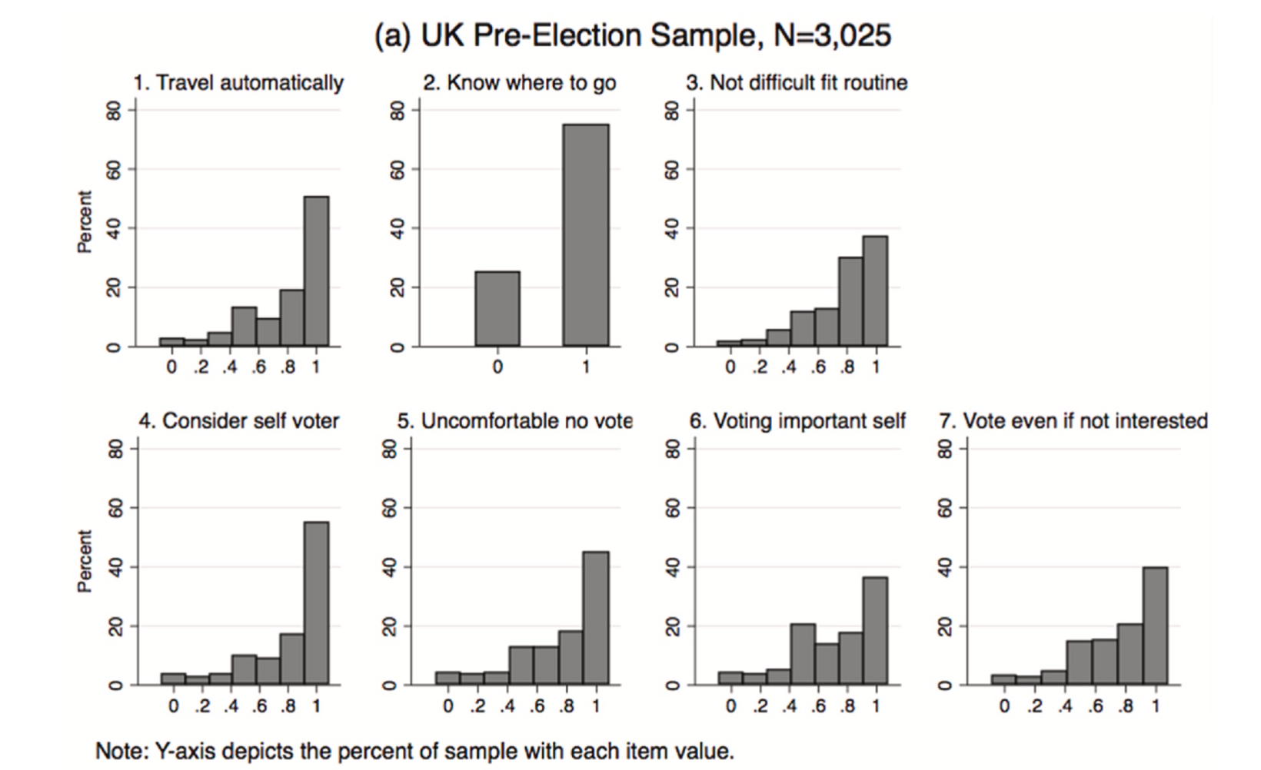
B) Model racionální volby
a věk
Rozdíly spojené s věkem v rámci C -> dospělost -> výsledky -> sociální sítě -> kapacita pol.znalosti + skills -> náklady na zisk informací -> korelace s věkem
Rozšíření B) vysvětlení o behaviorální složku => volení je HABITUÁLNÍ = volení v prvých volbách usnadňuje volení v následujících volbách, čím je VÚ pravděpodobnější (více jak věk a vzdělání)
Důležité hlavně u mladých (prvovoliči) -> změna v chování je silnější -> snowball efekt na dlouhodobé politické chování (a opačně)
Zdroj: Cravens 2020

Slide 29
B) Model racionální volby
a věk
Rozdíly spojené s věkem v rámci C -> dospělost -> výsledky -> sociální sítě -> kapacita pol.znalosti + skills -> náklady na zisk informací -> korelace s věkem
Rozšíření B) vysvětlení o behaviorální složku => volení je HABITUÁLNÍ = volení v prvých volbách usnadňuje volení v následujících volbách, čím je VÚ pravděpodobnější (více jak věk a vzdělání)
Důležité hlavně u mladých (prvovoliči) -> změna v chování je silnější -> snowball efekt na dlouhodobé politické chování (a opačně)

Slide 30
https://open.spotify.com/episode/2DSphgsZ7iXDXxycJRRwd4?si=034d4e2cf3d542f8
https://open.spotify.com/episode/1k7ofXS8KOle5Gj1Ov40Cj?si=9afe4de336ac4559

Slide 32
C) Mobilizační model
Někdy brán v rámci modelu racionální volby
Politické strany a organizace absorbují část nákladů na participaci (C) poskytováním informací o stranách, kandidátech, politickém procese aby C nepřevážilo B
Břemeno participace je na organizacích, které mobilizují racionálně „deaktivovanou“ veřejnost

Slide 33
C) Mobilizační model
Stranická + nestranická mobilizace (GOTV) (+): zpravidla silnější efekt stranické mobilizace
Vystavení se médiím (+):
Politické zprávy vedou k vyšší míře politické informovanosti
Čtení novin, televize, rádio, pozitivní účinek na VÚ (zvýšení množství obsahu ale per se nezvýší VÚ)

Slide 34
C) Mobilizační model
Př.) Green et al. 2013 - Field Experiments and the Study of Voter Turnout
Způsoby:
door to door => navýšení 2,54 p.b.
telefonáty => navýšení 0,16-1,94 p.b.
direct mail + letáky nechané u dverí => navýšení 1 p.b.
Nepersonální techniky přinášejí slabší efekty
Argumenty:
sociálny nátlak, poděkovaní, těsnost voleb, občanská povinnost...

Slide 35
D) Socializačně-psychologický model
S
Formativní část života mezi dětstvím a dospělostí je všeobecně považována za klíčovou periodu zisku základu politických postojů a chování
Důležitá role rodičů, učitelů, školy, médií,…
Méně úspěšné: vzdělání rodičů a SES; politická diskuse

Slide 36
D) Socializačně-psychologický model
P
Více kognitivní charakteristiky, vcelku úspěšné
Zájem o politiku, politická znalost (+) => mají fungovat jako resources, snižují C
Personální preference asociované se stranickou identifikací, ideologií (+) => mají fungovat jako benefity (radost z aktu volení)
Méně úspěšné: kognitivní znalosti, důvěra v instituce, spokojnost s demokracii, důvěra v jiné,…

Slide 37
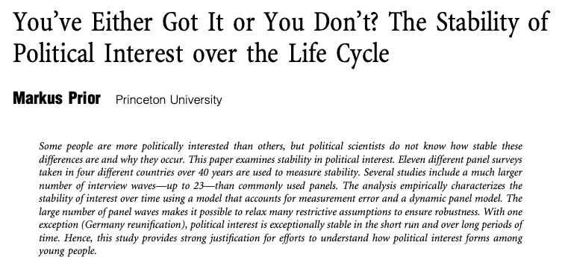
D) Socializačně-psychologický model

Slide 38
2) Studie na makro-úrovni

Slide 39
A) Institucionální proměnné
Povinné volení (+):
Země, kde občané mají zákonem stanovenou povinnost jít volit mají vyšší VÚ
„jenom“ poloviční efekt v případe neuplatnění sankce, nebo částečné sankce (oproti plným sankcím)
Důležitost voleb (+):
Čím důležitější volby (silnější zastupitelské těleso), tím silnější stimul participace

Slide 40
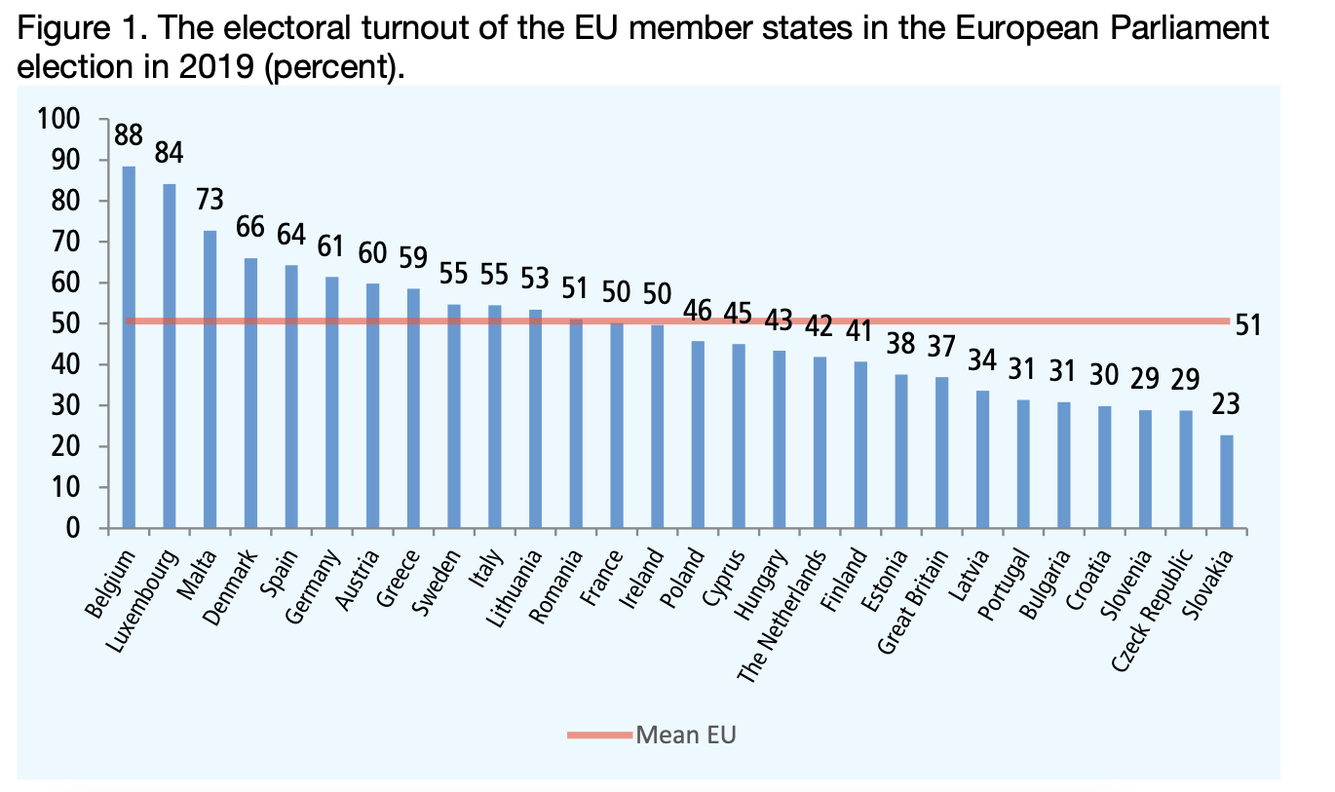

Slide 41
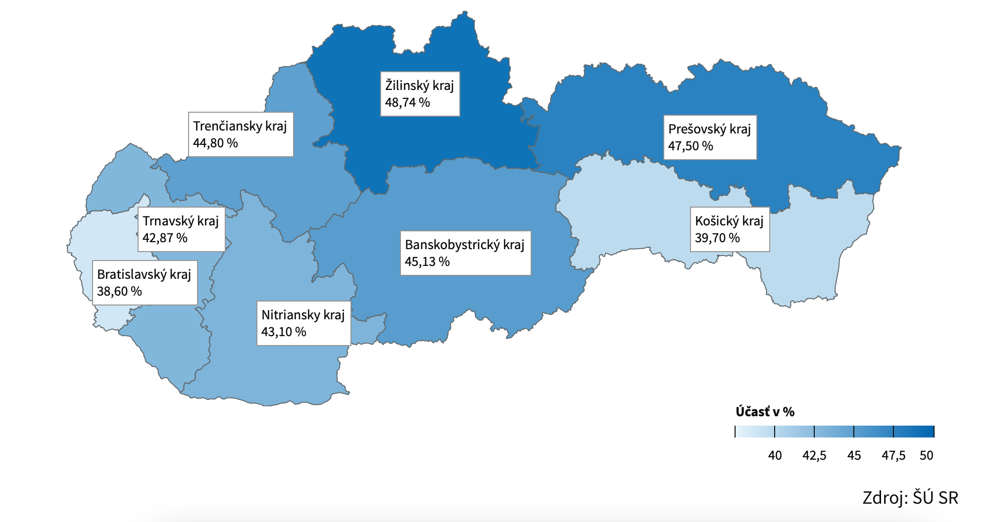
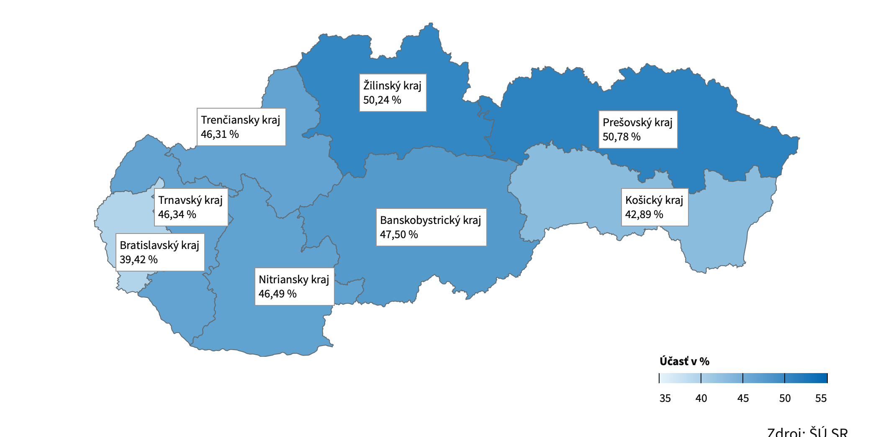

Slide 42
A) Institucionální proměnné
Jiné:
Volební systém (PR+, FPTP-): argumentačně zvládnuté ALE jenom minorita případů (hlavně zvýšením případů o krajiny mimo západní EUR)
Snížení věku na volení (-): těžké na měření (není mnoho mimo hranice 18 let)
Jedna komora, volení ve volný den, lehčí způsob volení: nejasné závěry

Slide 43
B) Socio-ekonomické proměnné
Velikost populace (-): menší země mají homogennější obyvatelstvo, bližší vztahy mezi sebou a zástupci (možná pocit vyššího P?)
Jiné:
Ekonomický rozvoj krajiny (+): dlouhodobý i krátkodobý, spojené s argumentem věku a vzdělaní ALE nejasné závěry
Hustota obyvatelstva (-), korupce (-): málo případů

Slide 44
C) Politické a stranické proměnné
Těsnost voleb (+):
souvisí s P v rámci racionálního modelu
čím je menší mezera mezi dvěma hlavními kandidáty/stranami -> vyšší šance, že hlas občana se bude počítat => těsné volby přivolávají mediální pokrytí a více stranické mobilizace
Blais (2020) funguje vs. Stockemer (2017) ne

Slide 45
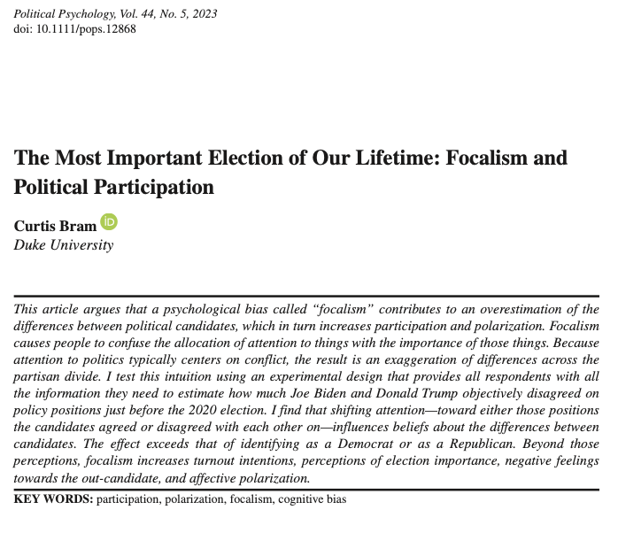
C) Politické a stranické proměnné

Slide 46
C) Politické a stranické proměnné
Méně úspěšné:
Počet stran (+): čím víc stran soutěží, tím víc možností na výběr mají voliči + lepší mobilizace -> spíše bude reflektovat jejich názor vs. Víc stran značí komplikovanější systém na pochopení (nutných víc info) + koaliční vládnutí

Slide 47
Současný výzkum volební účasti

Slide 48
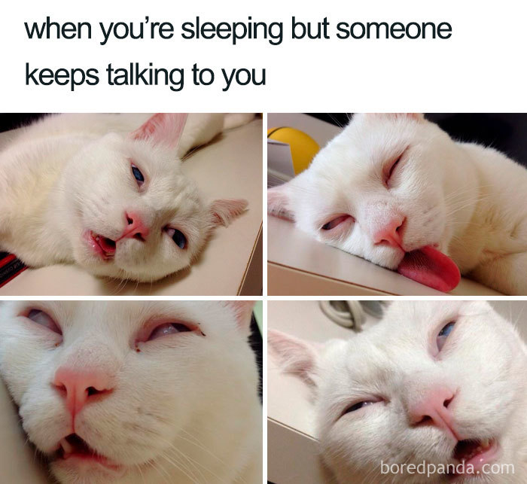

Slide 49
Současný výzkum
Ksiazkiewicz a Erol 2022 - Too tired to vote: A multi-national comparison of election turnout with sleep preferences and behaviors
Analýza 9 zemí (Finland, Greece, Ireland, Mexico, the Netherlands, New Zealand, the Philippines, Russia, and South Korea), dotazníky
Existuje asociace mezi spánkem, chronotypem a VÚ?
„those who sleep too little or too much are less likely to vote“
Ranní chronotyp – vyšší VÚ (ale ne vždy)

Slide 50
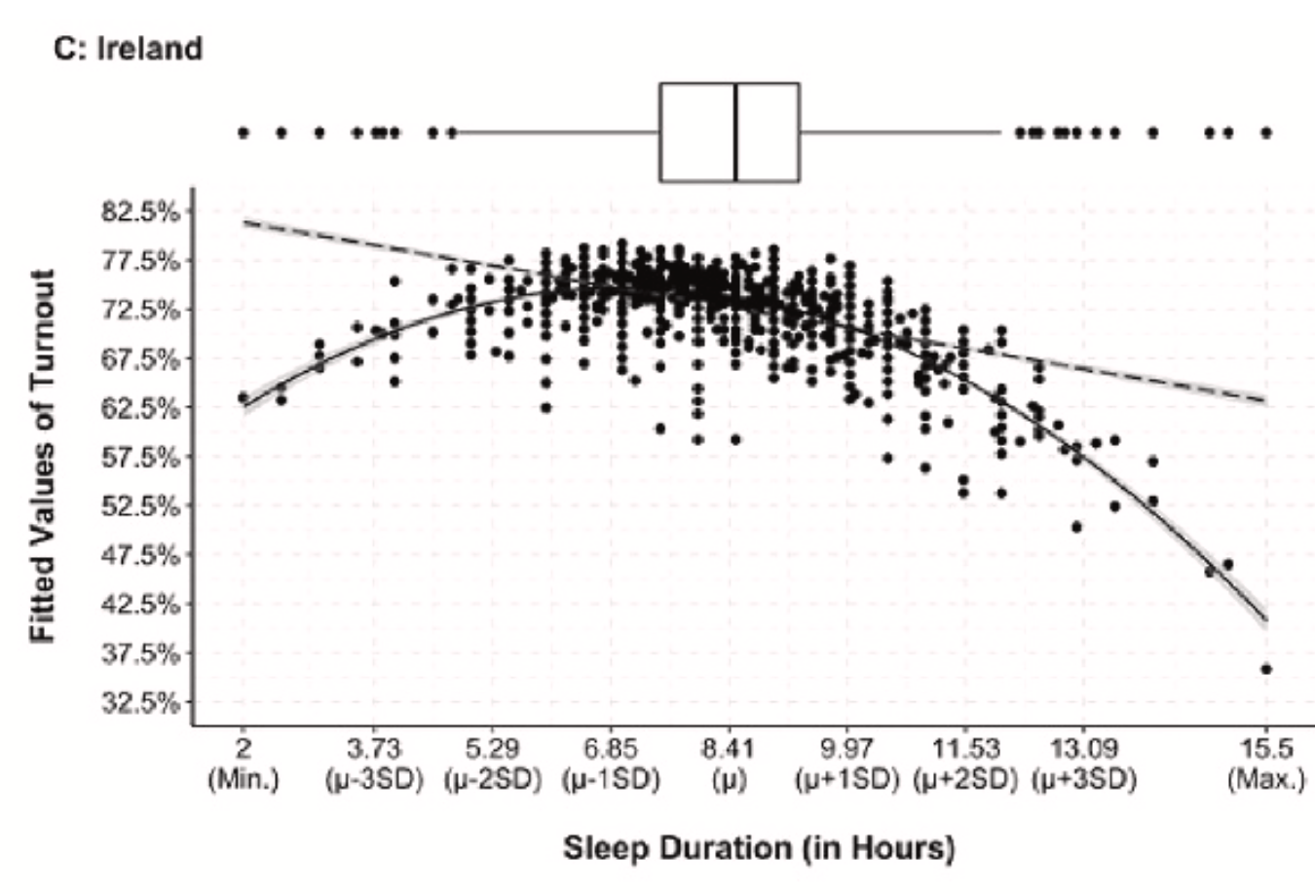
Současný výzkum

Slide 51
Všeobecné zdraví:
20 EU zemí -> snížení VÚ (0.48 pp.)
Švédsko -> snížení VÚ ALE zvýšení v jiných formách (kontakt, protest)
Zasažení v každodenních aktivitách:
20 EU zemí -> snížení VÚ ALE zvýšení v jiných formách (boycott, petice, kontakt)
USA – znevýhodnění 5.7 pp. turnout gap
Deprese:
USA (mediována vzdělaním and partisanship)

Slide 52
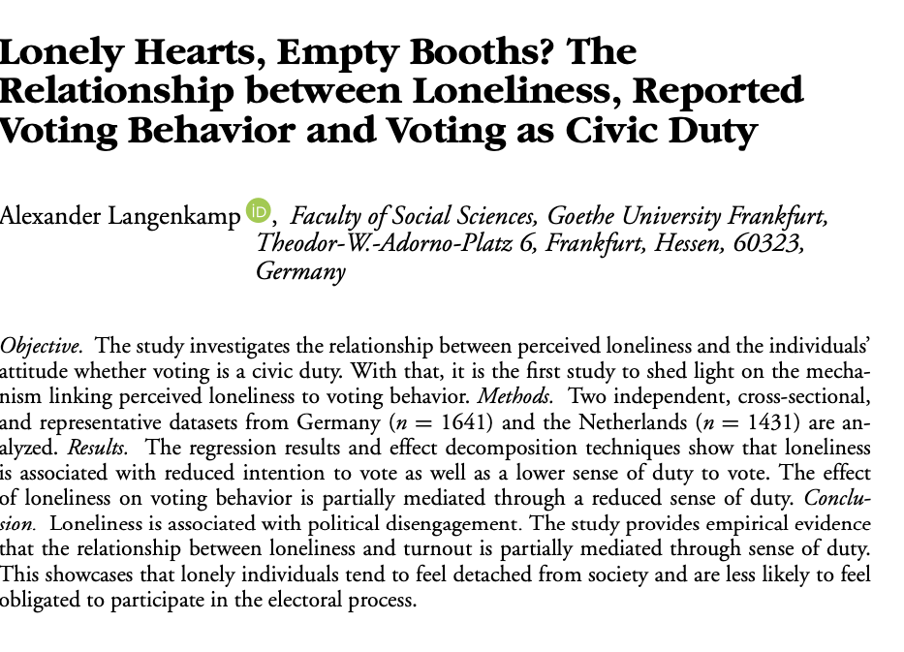
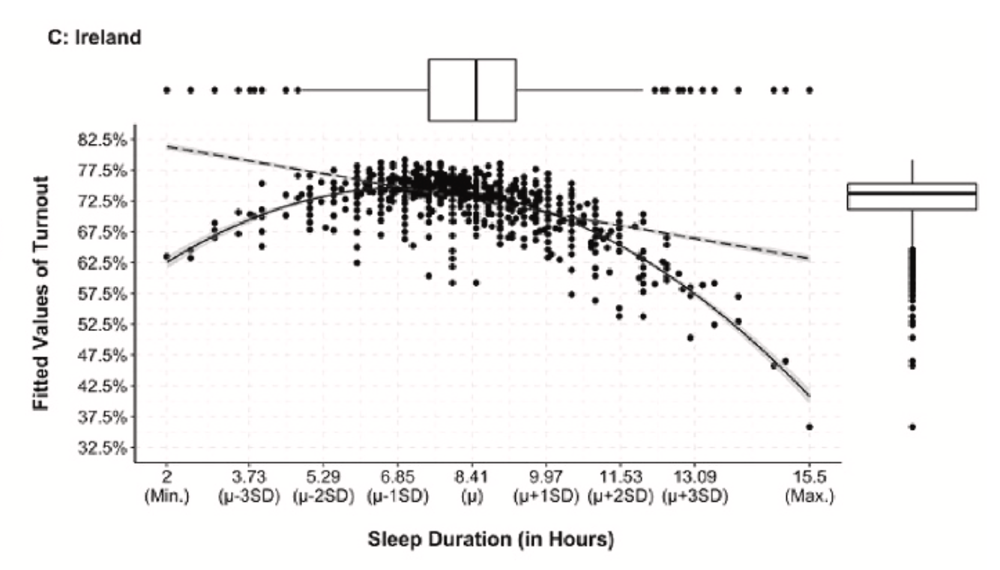
Personal state

Slide 53
Současný výzkum: jak zvýšit volební účast
Hlasování v nepřítomnosti preferováno lidmi se znevýhodněním (Kincart, 2023)
Předplacené poštovné +1.1 až +1.3
Otevření víc volebních místností (v zahraničí): Lotyšsko
Změna lokace volební místnosti: Los Angeles a
California's 2003 gubernatorial recall volba -> -1.8 pp.
Automatická registrace-> + 2.1 pp.
All-mail-volení: Colorado -> +8 pp. (mladí, méně vzdělaní, ne-bíle rasy)

Slide 54
Výzvy do budoucna
Výzkum poskytl nové prediktory VÚ (korupce, počasí, etnická frakcionalizace...) a lepší techniky modelovaní
Nutné brát výzkum kontextuálně (v rámci regiónů, zemí) a brát kontexty do úvahy
Nutná lepší komparace různých úrovní analýzy (lokální – regionální – národní) i mezi krajinami
Snaha o lepší „uchopení“ a měření proměnných (hlavně ZP TURNOUT) – TURNOUT jako:
% registrovaných voličů
% voličů oprávněných volit (na základě věku)
-> ne nutně náš problém

Slide 55
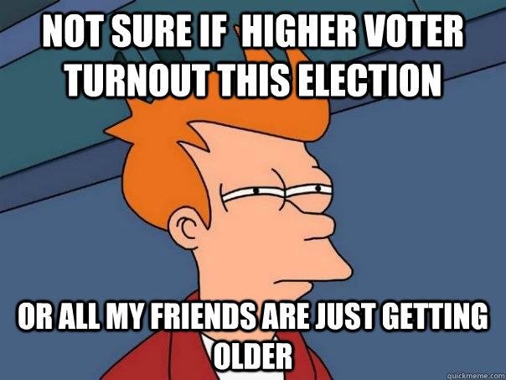

Slide 56
Literatúra
Adman, P. (2020). Does poor health cause political passivity even in a Scandinavian welfare state? Investigating the impact of self-rated health using Swedish panel data. Electoral Studies, 65, 102110.
Aldrich, J. H. (1993). Rational choice and turnout. American journal of political science, 246-278.
Blais, A. (2006). What affects voter turnout?. Annu. Rev. Polit. Sci., 9, 111-125.
Blais, A., Young, R., & Lapp, M. (2000). The calculus of voting: An empirical test. European Journal of Political Research, 37(2), 181-201.
Bonica, A., Grumbach, J. M., Hill, C., & Jefferson, H. (2021). All-mail voting in Colorado increases turnout and reduces turnout inequality. Electoral studies, 72, 102363.
Burns, N., Schlozman, K. L., & Verba, S. (2021). The private roots of public action. Harvard University Press.
Cancela, J., & Geys, B. (2016). Explaining voter turnout: A meta-analysis of national and subnational elections. Electoral Studies, 42, 264-275.
Downs, A. (1957). An economic theory of democracy.
Fisher, J., Fieldhouse, E., Franklin, M. N., Gibson, R., Cantijoch, M., & Wlezien, C. (Eds.). (2018). The Routledge handbook of elections, voting behavior and public opinion (pp. 280-292). London: Routledge.
Geys, B. (2006). Explaining voter turnout: A review of aggregate-level research. Electoral studies, 25(4), 637-663.
Gomez, B. T., Hansford, T. G., & Krause, G. A. (2007). The Republicans should pray for rain: Weather, turnout, and voting in US presidential elections. The Journal of Politics, 69(3), 649-663.
Green, D. P., McGrath, M. C., & Aronow, P. M. (2013). Field experiments and the study of voter turnout. Journal of Elections, Public Opinion and Parties, 23(1), 27-48.
Kincart, S. (2023). Addressing the Voter Turnout Gap Between Disabled and Non-Disabled Voters. Hinckley Journal of Politics, 24.
Ksiazkiewicz, A., & Erol, F. (2022). Too tired to vote: A multi-national comparison of election turnout with sleep preferences and behaviors. Electoral Studies, 78, 102491.
Langenkamp, A. (2021). Lonely hearts, empty booths? The relationship between loneliness, reported voting behavior and voting as civic duty. Social science quarterly, 102(4), 1239-1254.
Ojeda, C. (2015). Depression and political participation. Social Science Quarterly, 96(5), 1226-1243.
Lijphart, A. (1997). Unequal participation: Democracy's unresolved dilemma presidential address, American Political Science Association, 1996. American political science review, 91(1), 1-14.
Pettigrew, S. (2021). The downstream consequences of long waits: How lines at the precinct depress future turnout. Electoral studies, 71, 102188.
Powell, G. B. (1982). Contemporary democracies. Harvard University Press.
Reire, G. (2021). Opening of new election polling stations: the effect on turnout and diaspora voting patterns. Economic Science for Rural Development (Latvia), (55).
Riker, W. H., & Ordeshook, P. C. (1968). A Theory of the Calculus of Voting. American political science review, 62(1), 25-42.
Rosema, M. (2007). Low turnout: Threat to democracy or blessing in disguise? Consequences of citizens' varying tendencies to vote. Electoral Studies, 26(3), 612-623.
Smets, K., & Van Ham, C. (2013). The embarrassment of riches? A meta-analysis of individual-level research on voter turnout. Electoral studies, 32(2), 344-359.
Stockemer, D. (2017). What affects voter turnout? A review article/meta-analysis of aggregate research. Government and Opposition, 52(4), 698-722.
Stockemer, D., & Wigginton, M. (2018). Fair weather voters: do Canadians stay at home when the weather is bad?. International journal of biometeorology, 62(6), 1027-1037.
Yin, J., Willi, T., & Leemann, L. (2021). Prepaid postage using pre-stamped envelopes to affect turnout costs. Electoral Studies, 74, 102405.

